Slide 1
Studiekeuze Derde graad
Economie & Organisatie

Slide 2
Welkom

Slide 4
Economie & Organisatie
Het domein Economie en Organisatie is iets voor jou als:
je sterk geïnteresseerd bent in economie, boekhouden, administratie en/of informatica;
je ook nog een uitgebreid pakket lesuren talen, wetenschappen en/of wiskunde wil;
je geboeid bent door het commerciële aspect (kopen/verkopen) en je graag wil ondernemen, organiseren, ...
Studierichtingen binnen dit domein vind je in alle finaliteiten.

Slide 5
In deze presentatie stellen we volgende richtingen voor
Doorstroom en arbeidsmarkt
D/A
Arbeidsmarkt
A
Doorstroom DDO/DDG
Economie - Wiskunde
Logistiek
Onthaal, organisatie en sales
Applicatie- en
databeheer
Commerciële organisatie
Bedrijfsorganisatie
Bedrijfsondersteunende Informaticawetenschappen
Bedrijfswetenschappen
Economie – Moderne Talen

Slide 6
DOORSTROOM DDO-DDG

Slide 7
Doorstroom en arbeidsmarkt
D/A
Arbeidsmarkt
A
Doorstroom DDO/DDG
Economie - Wiskunde
Logistiek
Onthaal, organisatie en sales
Applicatie- en
databeheer
Commerciële organisatie
Bedrijfsorganisatie
Bedrijfsondersteunende Informaticawetenschappen
Bedrijfswetenschappen
Economie – Moderne Talen

Slide 8
Economie - Wiskunde
Doorstroom Domeinoverstijgend

Slide 9
Economie-Wiskunde
Sterk theoretische richting
Domeinoverschrijdende doorstroomfinaliteit
Vereist ernstige studiehouding en hoog abstractievermogen
Leerstof vlot verwerken
In staat om (vakoverschrijdende) projecten zelfstandig of in groep, tot een goed einde brengen
Brede en theoretische achtergrond

Slide 10
Economie-Wiskunde
Logische instroom
Leerlingen die in de 2de graad een sterke algemene, verdiepende vorming kregen
Richtingen in de 2de graad die gericht zijn op Economie en organisatie:
Economische wetenschappen
Bedrijfswetenschappen

Slide 11
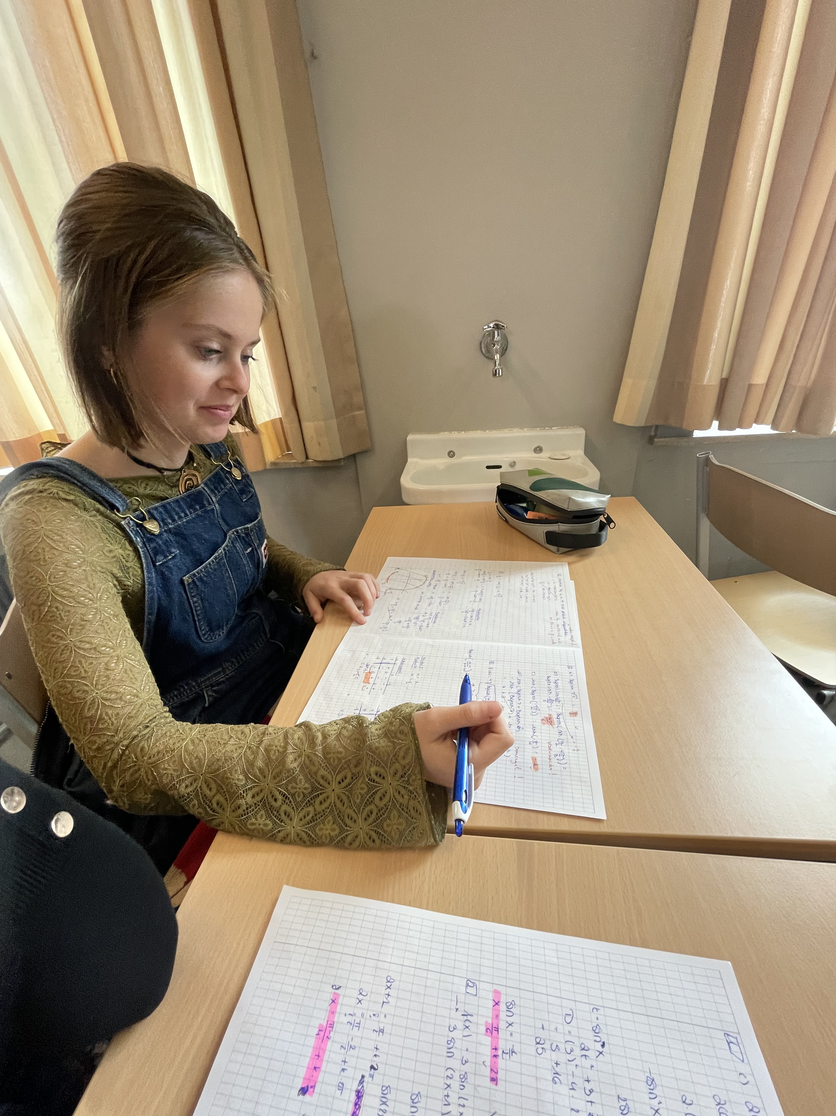
Economie-Wiskunde
Dragende vakken
Wiskunde 6 uur
Economie 4 uur:
Economie
Doelstelling en werking van een onderneming
Onderzoekscompetentie
werking van een onderneming

Slide 12
Economie-Wiskunde
 | EWI
 | III,1 | III,2
Godsdienst | 2 | 2
Nederlands | 4 | 4
Frans | 3 | 3
Engels | 3 | 3
Duits | 1 | 1
Wiskunde | 6 | 6
Natuurwetenschappen | 2 | 2
Aardrijkskunde | 1 | 1
Geschiedenis | 2 | 2
Esthetica | 1 | 1
Informaticawetenschappen | 1 | 1
Economie | 4 | 4
Economie
Doelstelling en werking van een onderneming
Onderzoekscompetentie
LO | 2 | 2
Totaal | 32 | 32
Lessentabel

Slide 13
Economie-Wiskunde
Profiel
Je bent geïnteresseerd in abstract economisch en wiskundig denken.
Je volgt de actualiteit en gaat kritisch om met informatie.
Je bent geboeid door economie en ondernemerschap.
Je hebt een uitgesproken aanleg voor wiskunde.
Je bijt je graag vast in een (wiskundig) probleem tot je de oplossing hebt gevonden.
Je hebt een flinke dosis doorzettingsvermogen.
Je houdt van logisch redeneren, analyseren, logica en wiskunde.
Je bent geboeid door informatica en hebt een gezonde portie interesse voor softwaregebruik.
werking van een onderneming

Slide 14
Economie-Wiskunde
Toekomst
Economie en toegepaste economische wetenschappen
Handelsingenieur
Handelswetenschappen en bedrijfskunde
Politieke en sociale wetenschappen
Rechten
Notariaat
Criminologische wetenschappen
Onderwijs
Architectuur
Industriële wetenschappen en technologie
Productontwikkeling
Toegepaste wetenschappen
Computerwetenschappen
Informatica
Wiskunde
…

Slide 15
Economie – Moderne Talen
Doorstroom Domeinoverstijgend

Slide 16
Economie – Moderne Talen
Sterk theoretische richting
Domeinoverschrijdende doorstroomfinaliteit
Vereist ernstige studiehouding en hoog abstractievermogen
Leerstof vlot verwerken
In staat om (vakoverschrijdende) projecten, zelfstandig of in groep, tot een goed einde brengen
Brede en theoretische achtergrond

Slide 17
Economie – Moderne Talen
Logische instroom
Leerlingen die in de 2de graad een sterke algemene, verdiepende vorming kregen
Richtingen in de 2de graad die gericht zijn op Economie en organisatie:
Economische wetenschappen
Bedrijfswetenschappen
Moderne Talen

Slide 18
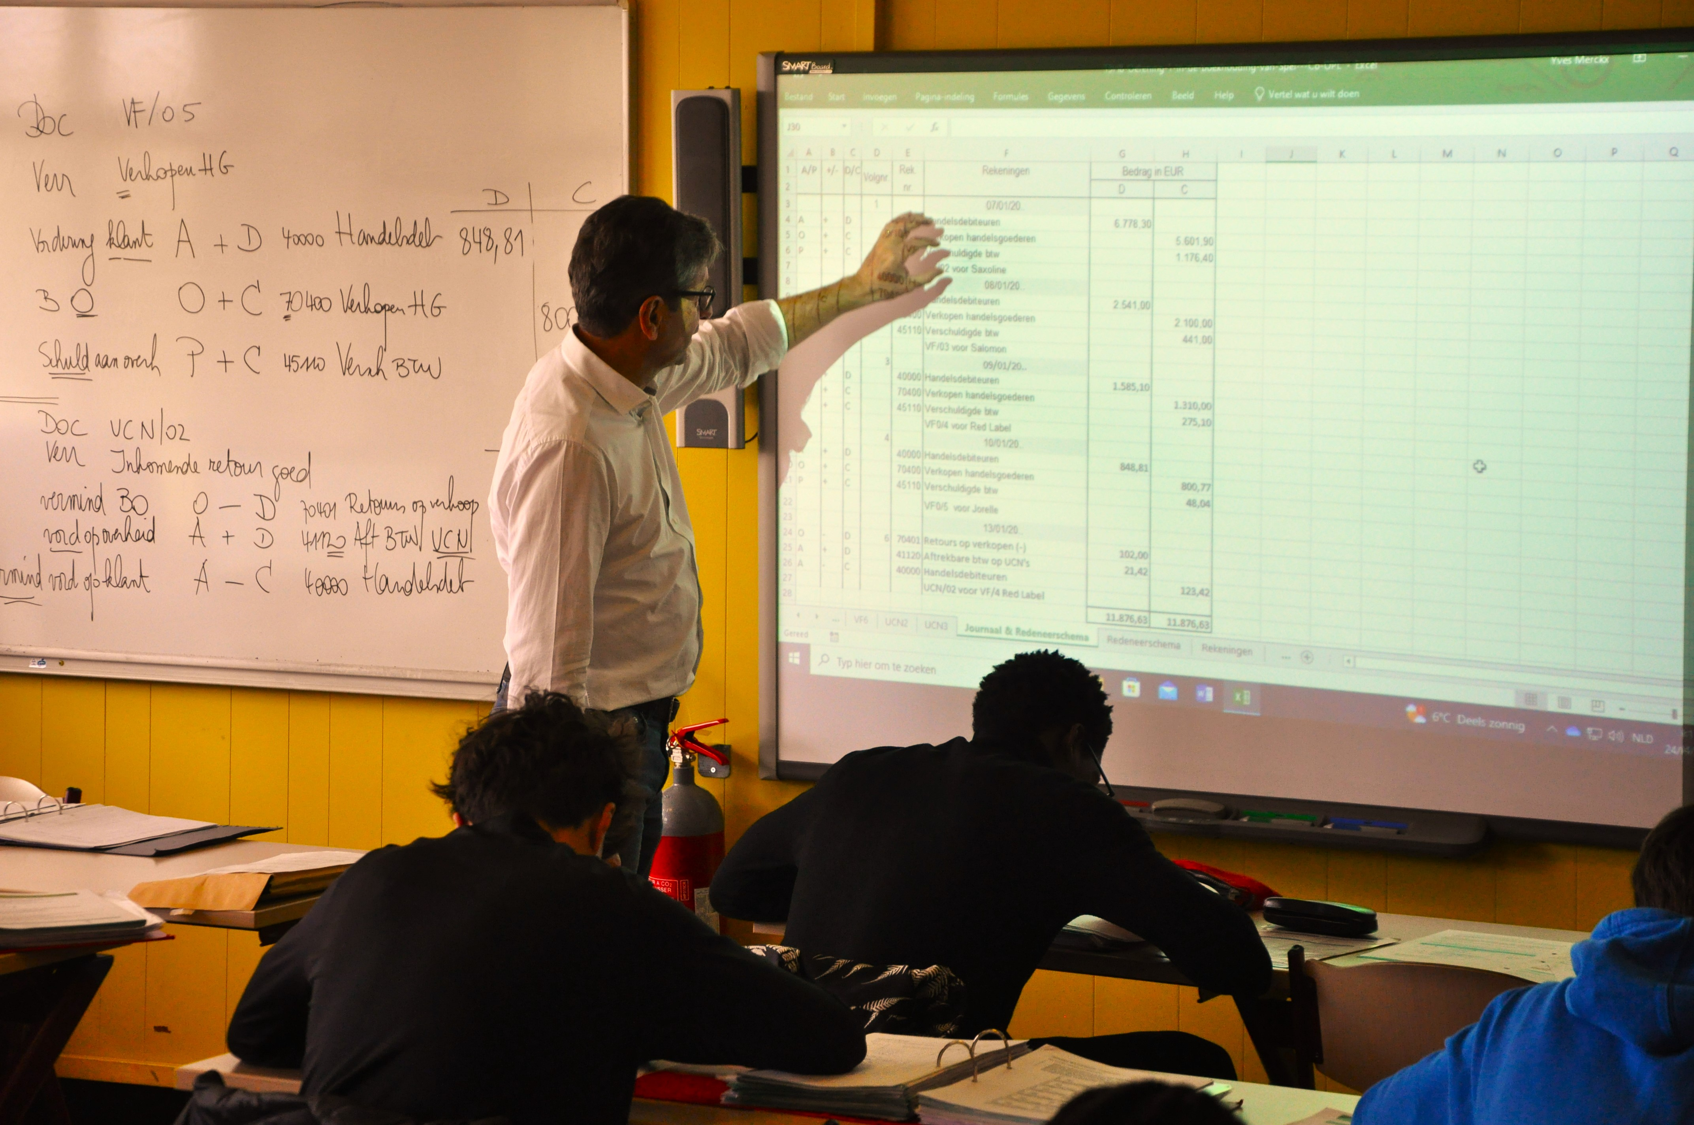
Economie – Moderne Talen
Dragende vakken
Talen 14 uur:
Nederlands 4 uur
Frans 4 uur
Engels 3 uur
Duits 3 uur
Wiskunde 4 uur:
Economie 4 uur:
Economie
Doelstelling en werking van een onderneming
Onderzoekscompetentie

Slide 19
Economie – Moderne Talen
 | EMT
 | III,1 | III,2
Godsdienst | 2 | 2
Nederlands | 4 | 4
Frans | 4 | 4
Engels | 3 | 3
Duits | 3 | 3
Wiskunde | 4 | 4
Natuurwetenschappen | 2 | 2
Aardrijkskunde | 1 | 1
Geschiedenis | 2 | 2
Esthetica | 1 | 1
Economie | 4 | 4
Economie
Doelstelling en werking van een onderneming
Onderzoekscompetentie
LO | 2 | 2
Totaal | 32 | 32
Lessentabel

Slide 20
Economie – Moderne Talen
Profiel
Je bent geïnteresseerd in abstract economisch en wiskundig denken.
Je hebt interesse voor de economische actualiteit en gaat kritisch om met informatie.
Je gaat graag aan de slag met toegepaste wiskunde in functie van economie.
Je bent geboeid door economie en ondernemerschap.
Je hebt een uitgesproken aanleg voor moderne talen.
Je bent bereid je eigen communicatieve vaardigheden aan te scherpen voor Nederlands, Frans, Engels en Duits.
Je durft spreken en accuraat schrijven in een vreemde taal.
Je verdiept je graag in de achtergrond van talen.
werking van een onderneming

Slide 21
Economie – Moderne Talen
Toekomst
Economische en toegepaste economische wetenschappen
Handelswetenschappen en bedrijfskunde
Politieke en sociale wetenschappen
Rechten
Notariaat
Criminologische wetenschappen
Onderwijs
Taal- en letterkunde
Toegepaste taalkunde
…

Slide 22
Bedrijfswetenschappen
Doorstroom Domeingebonden

Slide 23
Bedrijfswetenschappen
Sterk theoretische richting
Domeingebonden doorstroomfinaliteit
Inzicht in complexe leerinhouden
Verbanden leggen tussen leerinhouden
Logisch redeneren
Vooral binnen de focus van het studiedomein en de studierichting

Slide 24
Bedrijfswetenschappen
Logische instroom
Bedrijfswetenschappen
Economische wetenschappen

Slide 25
Bedrijfswetenschappen
Dragende vakken
Bedrijfswetenschappen 8 uur:
Economie
Doelstelling en werking van een onderneming
Onderzoekscompetentie
Uitwerken ondernemingsconcept
Wiskunde 4 uur

Slide 26
Bedrijfswetenschappen
 | BW
 | III,1 | III,2
Godsdienst | 2 | 2
Nederlands | 4 | 4
Frans | 3 | 3
Engels | 3 | 3
Duits | 1 | 1
Wiskunde | 4 | 4
Natuurwetenschappen | 2 | 1
Aardrijkskunde | 1 | 1
Geschiedenis | 1 | 1
Esthetica | - | 1
Informaticawetenschappen | 1 | 1
Bedrijfswetenschappen | 8 | 8
Economie
Doelstelling en werking van een onderneming
Uitwerken ondernemingsconcept
Onderzoekscompetentie
LO | 2 | 2
Totaal | 32 | 32
Lessentabel

Slide 27
Bedrijfswetenschappen
Profiel
Je bent geïnteresseerd in abstract economisch denken.
Je bent geboeid door beleidsmatige vraagstukken van ondernemingen.
Je hebt belangstelling voor de economische actualiteit.
Je wil graag weten hoe een bedrijf werkt.
Je bent onderzoekend ingesteld.
Je houdt van logisch redeneren, analyseren, logica en wiskunde.
Je bent geboeid door informatica en hebt een gezonde portie interesse voor softwaregebruik.
Je gaat kritisch om met informatie en werkt graag nauwkeurig.

Slide 28
Bedrijfswetenschappen
Toekomst
Academische en professionele bacheloropleidingen die logisch voortvloeien uit het domein Economie & Organisatie:
Economische en toegepaste economische wetenschappen
Handelswetenschappen en bedrijfskunde
Bedrijfskunde
Bedrijfseconomie
International affairs
Sociaal-economische wetenschappen
Onderwijs
Informatica
…

Slide 29
Bedrijfsondersteunende Informaticawetenschappen
Doorstroom Domeingebonden

Slide 30
Bedrijfsondersteunende Informaticawetenschappen
Sterk theoretische richting
Domeingebonden doorstroomfinaliteit
Inzicht in complexe leerinhouden
Verbanden leggen tussen leerinhouden
Logisch redeneren
Vooral binnen de focus van het studiedomein en de studierichting

Slide 31
Bedrijfsondersteunende Informaticawetenschappen
Logische instroom
Bedrijfswetenschappen
Economische wetenschappen

Slide 32
Bedrijfsondersteunende Informaticawetenschappen
Dragende vakken
Wiskunde 4 uur
Informaticawetenschappen 6 uur:
Algoritmen en programmeren
Softwareontwikkeling
Informatie- en databeheer
Bedrijfswetenschappen 2 uur:
Algemene economie
Bedrijfswetenschappen
Digitaal ondernemen
Onderzoekscompetentie

Slide 33
Bedrijfsondersteunende Informaticawetenschappen
 | BIW
 | III,1 | III,2
Godsdienst | 2 | 2
Nederlands | 4 | 4
Frans | 3 | 3
Engels | 3 | 3
Duits | 1 | 1
Wiskunde | 4 | 4
Natuurwetenschappen | 2 | 1
Aardrijkskunde | 1 | 1
Geschiedenis | 1 | 1
Esthetica | - | 1
Informaticawetenschappen | 6 | 6
Algoritmen en programmeren
Softwareontwikkeling
Informatie- en databeheer
Bedrijfswetenschappen | 2 | 2
Algemene economie
Bedrijfswetenschappen
Digitaal ondernemen
Onderzoekscompetentie
Communicatiewetenschappen | 1 | 1
LO | 2 | 2
Totaal | 32 | 32
Lessentabel

Slide 34
Bedrijfsondersteunende Informatiecatiewetenschappen
Profiel
Je bent geboeid door softwareontwikkeling en de analyse en het beheren van data.
Je wilt toepassingen ontwikkelen voor de dienstensector waarin data softwarematig worden benaderd.
Je hebt interesse in (bedrijfs)economische thema’s.
Je zet wiskundige vaardigheden in. Je kan wiskundig abstracte concepten hanteren en gebruikt ze bij het oplossen van problemen.
Je bent geïnteresseerd in abstract economisch denken.
Je hebt belangstelling voor de economische actualiteit.
Je wil graag weten hoe een bedrijf werkt.
Je bent geboeid door informatica en hebt een gezonde portie interesse voor softwaregebruik.
Je gaat kritisch om met informatie en werkt graag nauwkeurig.

Slide 35
Bedrijfsondersteunende Informaticawetenschappen
Toekomst
Academische en professionele bacheloropleidingen die logisch voortvloeien uit het domein Economie & Organisatie:
Toegepaste economische wetenschappen
Industriële wetenschappen en Technologie
Multimedia en communicatietechnologie
Handelswetenschappen en bedrijfskunde
Sociaal-economische wetenschappen
Onderwijs
Informatica
…

Slide 36
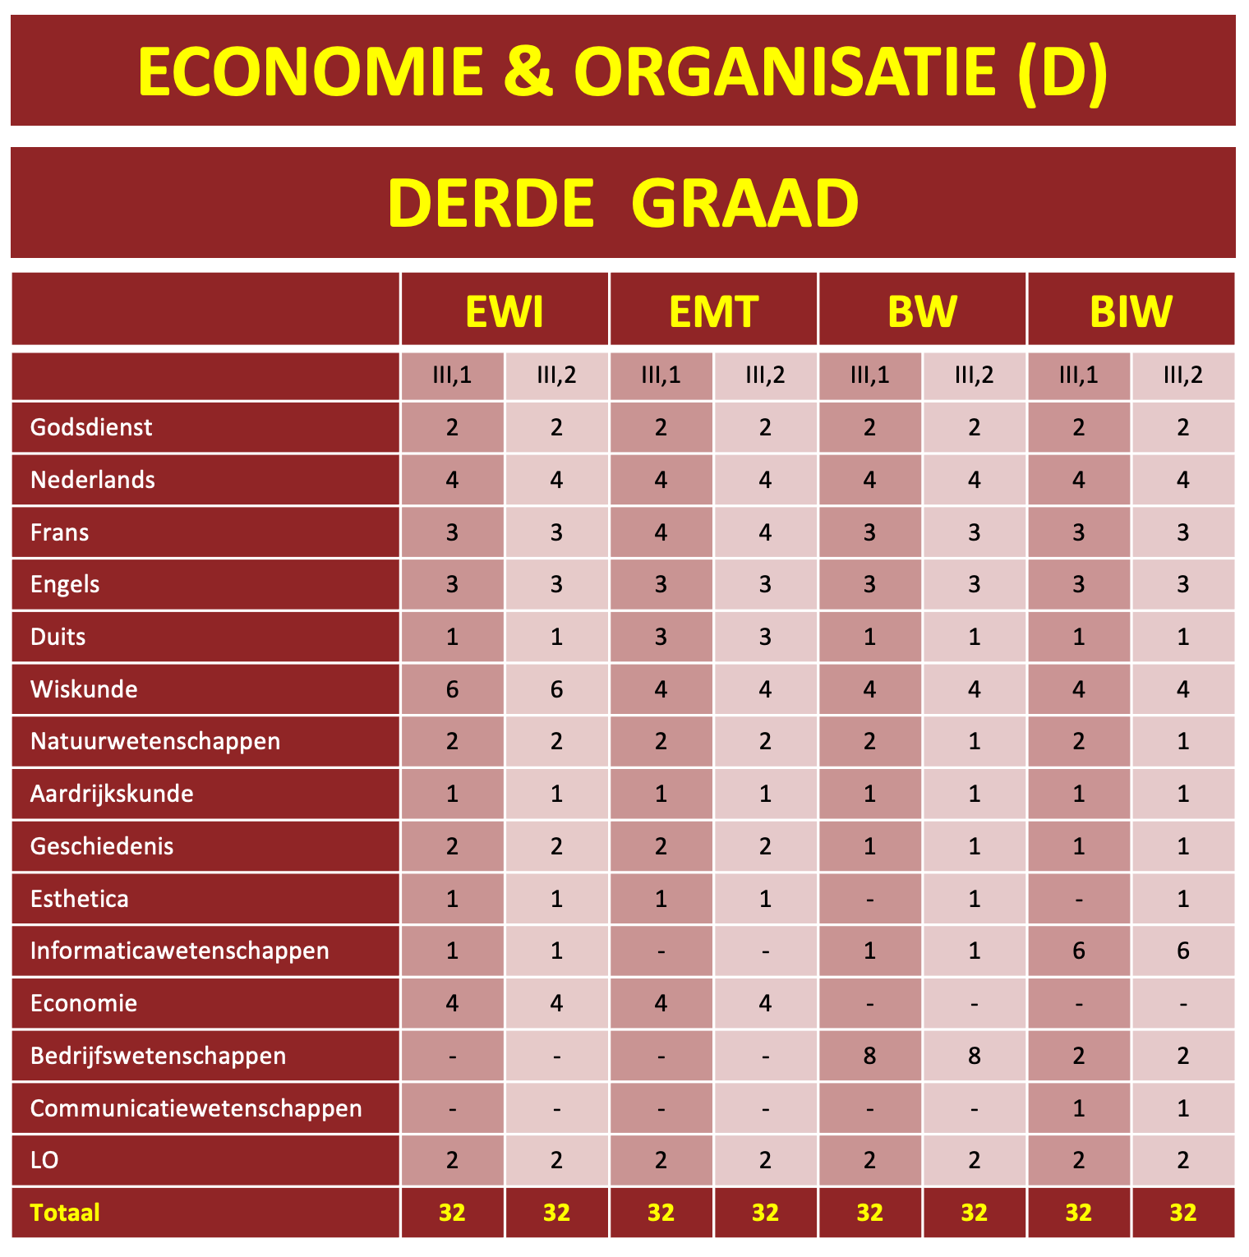

Slide 37
DOORSTROOM en ARBEIDSMARKT Dubbele finaliteit

Slide 38
Doorstroom en arbeidsmarkt
D/A
Arbeidsmarkt
A
Doorstroom DDO/DDG
Economie - Wiskunde
Logistiek
Onthaal, organisatie en sales
Applicatie- en
databeheer
Commerciële organisatie
Bedrijfsorganisatie
Bedrijfsondersteunende Informaticawetenschappen
Bedrijfswetenschappen
Economie – Moderne Talen

Slide 39
In de dubbele finaliteit worden alle leerlingen uitgedaagd om …
relaties te leggen tussen de verschillende economische actoren;
de marktwerking te analyseren en de rol van de overheid bij marktfalen te beschrijven;
vanuit een ruimer perspectief na te denken over economische groei en welvaart;
zich te verdiepen in bedrijfseconomische thema’s zoals fiscaliteit en marketing- en bedrijfsstrategie;
digitale competenties te versterken in een wereld waarin de goederen-, documenten- en informatiestroom in sterke mate gedigitaliseerd zijn.

Slide 40
Bedrijfsorganisatie
Doorstroom en arbeidsmarkt

Slide 41
Bedrijfsorganisatie
Leerlingen die in de tweede graad een algemene vorming kregen
Richtingen die gericht zijn op economie en organisatie

Slide 42
Bedrijfsorganisatie
Logische instroom
Bedrijf en organisatie
Bedrijfswetenschappen
Economische wetenschappen

Slide 43
Bedrijfsorganisatie
Dragende vakken
Bedrijfsorganisatie 12 uur:
Economie
Werking van een onderneming
Financieel beheer
Personeelsbeheer
Werkplekleren en stages
Competenties zijn gerelateerd aan de beroepskwalificaties (BK):
Boekhoudkundig assistent en HR-assistent

Slide 44
Bedrijfsorganisatie
 | BO
 | III,1 | III,2
Godsdienst | 2 | 2
Nederlands | 3 | 3
Frans | 3 | 3
Engels | 3 | 3
Duits | 1 | 1
Wiskunde | 3 | 3
Natuurwetenschappen | 1 | 1
Aardrijkskunde | 1 | 1
Geschiedenis | 1 | 1
Bedrijfsorganisatie | 12 | 12
Economie
Werking van een onderneming
Financieel beheer
Personeelsbeheer
Werkplekleren en stages
LO | 2 | 2
Totaal | 32 | 32
Lessentabel

Slide 45
Bedrijfsorganisatie
Profiel
Leerlingen die kiezen voor Bedrijfsorganisatie…
werken graag met ondernemingscijfers en versterken hun competenties in accounting en financieel beheer;
verdiepen zich in HR topics waaronder rekrutering en selectie, sociaal overleg, tewerkstelling en verloning;
willen meer weten over sociale wetgeving en loonberekeningen;
verwerven competenties ter ondersteuning van de boekhoud- en HR afdeling.

Slide 46
Bedrijfsorganisatie
Toekomst
Professionele bacheloropleidingen die logisch voortvloeien uit het domein Economie & Organisatie:
Bedrijfsmanagement
Sociale wetenschappen
Bedrijfskunde
Onderwijs
Graduaatsopleidingen binnen het domein:
Se-n-Se
Verkoop en distributie
KMO-administratie
Medisch administratief assistent
Onmiddellijk aan de slag:
Boekhoudkundig assistent
HR-assistent
Eigen zaak

Slide 47
Commerciële organisatie
Doorstroom en arbeidsmarkt

Slide 48
Commerciële organisatie
Leerlingen die in de tweede graad een algemene vorming kregen
Richtingen die gericht zijn op economie en organisatie

Slide 49
Commerciële organisatie
Logische instroom
Bedrijf en organisatie
Bedrijfswetenschappen
Economische wetenschappen

Slide 50
Commerciële organisatie
Dragende vakken
Commerciële organisatie 12 uur:
Economie
Werking van een onderneming
Marketing en verkoop
Financieel beheer
Werkplekleren en stage
Competenties zijn gerelateerd aan de beroepskwalificaties (BK):
Commercieel assistent

Slide 51
Commerciële organisatie
 | CO
 | III,1 | III,2
Godsdienst | 2 | 2
Nederlands | 3 | 3
Frans | 3 | 3
Engels | 3 | 3
Duits | 1 | 1
Wiskunde | 3 | 3
Natuurwetenschappen | 1 | 1
Aardrijkskunde | 1 | 1
Geschiedenis | 1 | 1
Commerciële organisatie | 12 | 12
Economie
Werking van een onderneming
Marketing en verkoop
Financieel beheer
Werkplekleren en stages
LO | 2 | 2
Totaal | 32 | 32
Lessentabel

Slide 52
Commerciële organisatie
Profiel
Leerlingen die kiezen voor Commerciële Organisatie…
verdiepen zich in thema’s rond verkoop en marketing met aandacht voor (snelle) evoluties in het marketingdenken, koopgedrag en marketingcommunicatie;
verwerven commerciële en administratieve competenties ter ondersteuning van een verkoopafdeling;
leren klantgericht handelen in alle omstandigheden;
leren professioneel communiceren via diverse (online) kanalen.

Slide 53
Commerciële organisatie
Toekomst
Professionele bacheloropleidingen die logisch voortvloeien uit het domein Economie & Organisatie:
Office management
Retailmanagement
Netwerkeconomie
Communicatiemanagement
Bedrijfskunde
Onderwijs
Graduaatsopleidingen binnen het domein:
Se-n-Se
Medisch administratief assistent
Onmiddellijk aan de slag:
Commercieel assistent
Eigen zaak

Slide 54
Applicatie- en databeheer
Doorstroom en arbeidsmarkt

Slide 55
Applicatie- en databeheer
Leerlingen die in de tweede graad een algemene vorming kregen
Richtingen die gericht zijn op economie en organisatie

Slide 56
Applicatie- en databeheer
Logische instroom
Bedrijf en organisatie
Bedrijfswetenschappen
Economische wetenschappen

Slide 57
Applicatie- en databeheer
Dragende vakken
Applicatie en databeheer 12 uur:
Databeheer
Programmeren
Computersystemen en netwerken
Webdesign
Ondersteuning applicaties
Werkplekleren en stages
Competenties zijn gerelateerd aan de beroepskwalificaties (BK):
Functioneel digital ondersteuner

Slide 58
Applicatie- en databeheer
Lessentabel

Slide 59
Applicatie- en databeheer
Profiel
Je hebt een passie voor informatica.
Je bent gebeten door computers, netwerken en IT, zowel hardware als software.
Je wil leren programmeren en hebt interesse in het ontwikkelen van webapplicaties.
Je kan goed logisch redeneren en je houdt van wiskunde.
Je bent technologisch vaardig en weet problemen aan te pakken vanuit een kritische analyse.
Je kan planmatig werken, bent zelfstandig en neemt initiatief.
Je kijkt ernaar uit om binnen een bedrijf de courante taken van een informaticus op te nemen.

Slide 60
Applicatie- en databeheer
Toekomst
Professionele bacheloropleidingen die logisch voortvloeien uit het domein Economie & Organisatie of STEM:
Informatiemanagement en multimedia
Applicatie - ontwikkeling
Toegepaste informatica
Artificiële intelligentie
Softwaremanagement
Systemen en netwerkbeheer
Onderwijs
Graduaatsopleidingen binnen het domein
Onmiddellijk aan de slag:
Functioneel digitaal ondersteuner
Eigen zaak

Slide 61
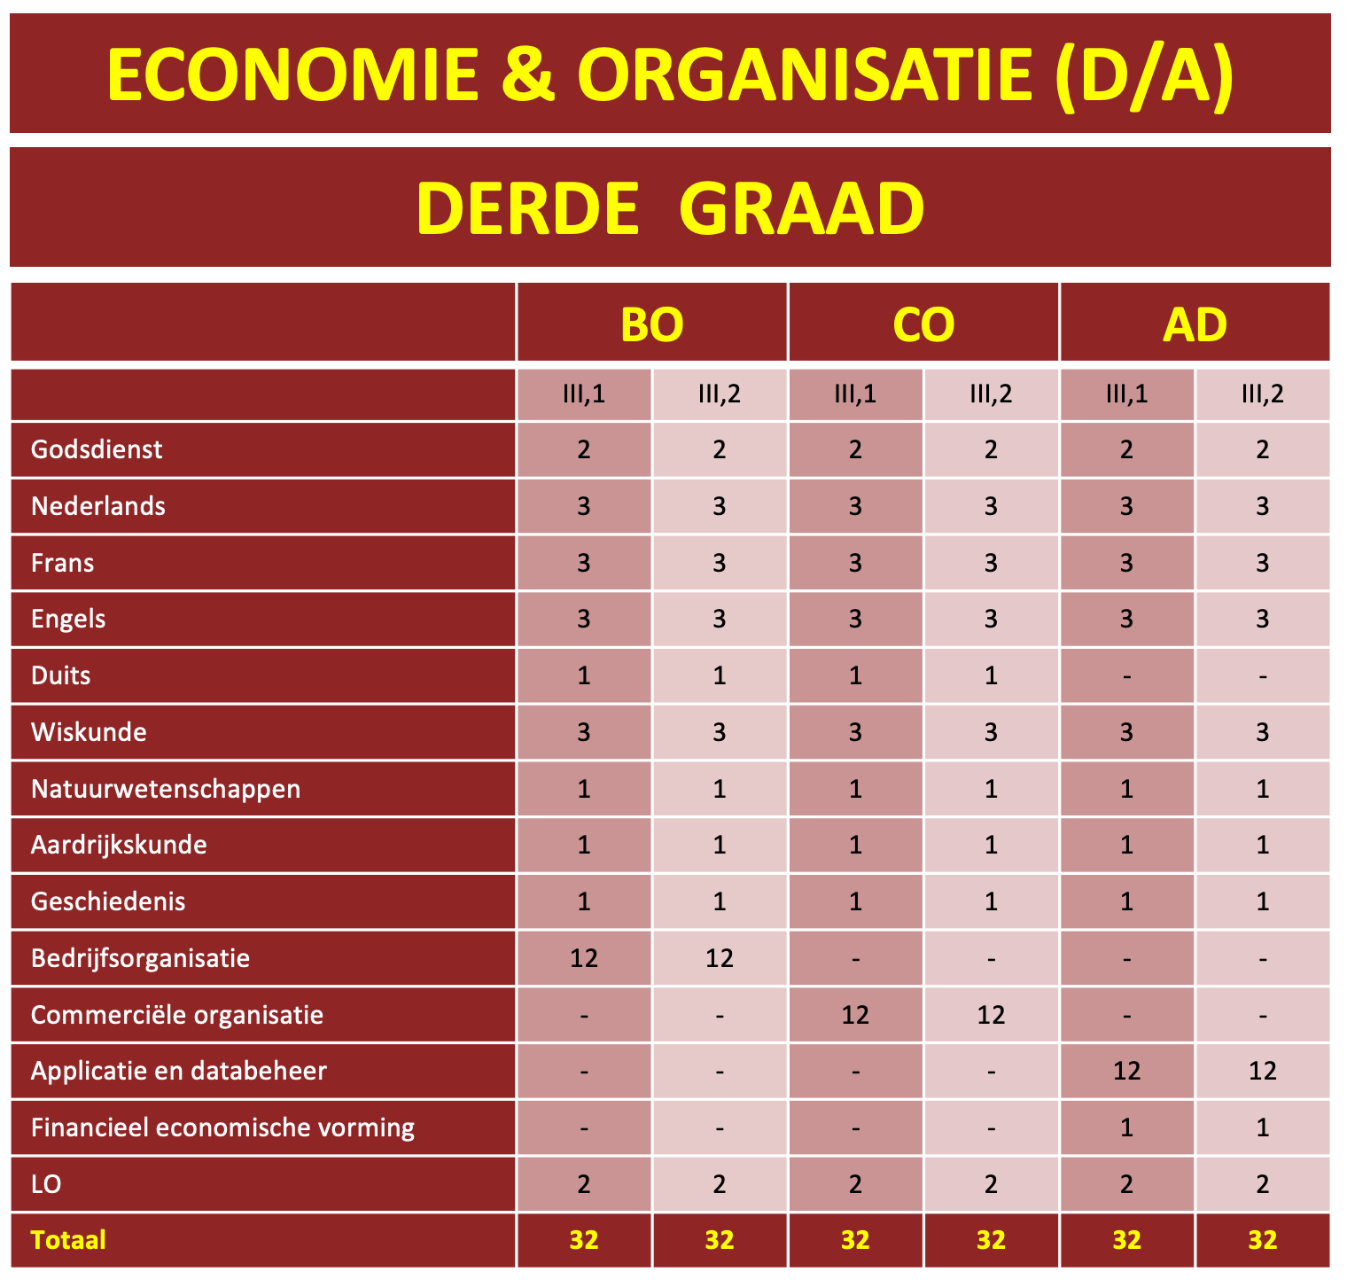

Slide 62
ARBEIDSMARKT

Slide 63
Doorstroom en arbeidsmarkt
D/A
Arbeidsmarkt
A
Doorstroom DDO/DDG
Economie - Wiskunde
Logistiek
Onthaal, organisatie en sales
Applicatie- en
databeheer
Commerciële organisatie
Bedrijfsorganisatie
Bedrijfsondersteunende Informaticawetenschappen
Bedrijfswetenschappen
Economie – Moderne Talen

Slide 64
Onthaal, organisatie en sales
Arbeidsmarktgericht

Slide 65
Onthaal, organisatie en sales
Deze richting biedt inzicht in de werking van ondernemingen.
Is gericht op het ontwikkelen van competenties met betrekking tot onthaal- en verkoopactiviteiten.

Slide 66
Onthaal, organisatie en sales
Logische instroom
Leerlingen die in de 2de graad een praktische vorming kregen.
Leerlingen die de richting organisatie en logistiek volgden in de tweede graad.

Slide 67
Onthaal, organisatie en sales
Dragende vakken
Onthaal, organisatie en sales 15 uur:
Basiscompetenties onthaal- winkelomgeving
Verkoop en marketing in de retailsector
Administratieve taken als onthaalmedewerker
Activiteiten uitvoeren als verkoopmedewerker
Essentie van duurzaam ondernemen
Competenties zijn gerelateerd aan de beroepskwalificaties (BK):
Winkel- verkoper en Administratief medewerker onthaal

Slide 68
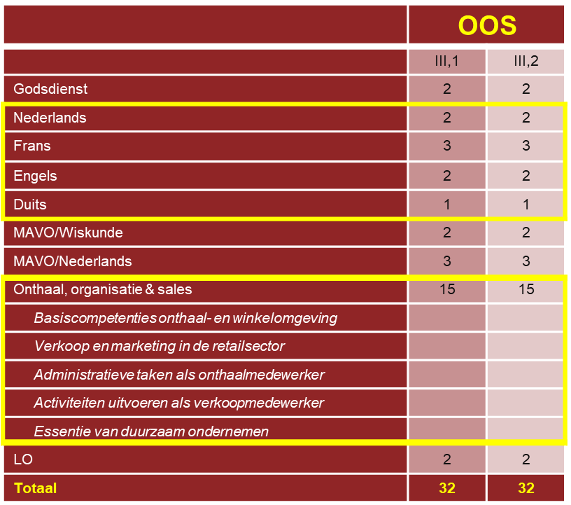
Onthaal, organisatie en sales
Lessentabel

Slide 69
Onthaal, organisatie en sales
Profiel
Leerlingen die kiezen voor Onthaal, organisatie en sales:
hebben een sterke interesse in theoretische inzichten in topics rond marketing en verkoop in de retail;
zijn communicatief en sociaal vaardig in functie van een professionele communicatie met bezoekers en klanten en dit in Nederlands, Frans en Engels;
versterken hun digitale competenties met het oog op het doelgericht uitvoeren van administratieve taken in een onthaalomgeving;
ontwikkelen logistieke en commerciële competenties ter ondersteuning van verkoopactiviteiten;
hebben aandacht voor de impact van actuele ontwikkelingen op de retailsector en hun eigen handelen (e-commerce).

Slide 70
Onthaal, organisatie en sales
Toekomst
Se-n-se:
Commercieel assistent
Klantcontactmedewerker
Graduaatsopleiding:
Sales support
Winkelmanagement
Bedrijfsorganisatie
Onmiddellijk aan de slag:
Winkelverkoper
Verkoopmedewerker
Administratief medewerker onthaal

Slide 71
Logistiek
Arbeidsmarktgericht

Slide 72
Logistiek
Praktische studierichting in de arbeidsmarktfinaliteit
Inzichten in de werking van ondernemingen
Competenties met betrekking tot het uitvoeren van diverse magazijnactiviteiten van ontvangst tot verzending van goederen
Een gemotoriseerd intern transportmiddel besturen

Slide 73
Logistiek
Logische instroom
Leerlingen die in de 2de graad een praktische vorming kregen.
Leerlingen die de richting organisatie en logistiek volgden in de tweede graad.

Slide 74
Logistiek
Dragende vakken
Logistiek 18 uur:
Basiscompetenties in een magazijnomgeving
Logistiek vanuit een ruimer perspectief
Veilig gebruik van gemotoriseerd intern transportmiddel
Activiteiten met betrekking tot de goederenstroom
Essentie van duurzaam ondernemen

Slide 75
Logistiek
 | LOG
 | III,1 | III,2
Godsdienst | 2 | 2
Nederlands | 2 | 2
Frans | 2 | 2
Engels | 1 | 1
Duits | - | -
MAVO/Wiskunde | 2 | 2
MAVO/Nederlands | 3 | 3
Logistiek | 18 | 18
Basiscompetenties in een magazijnomgeving
Logistiek vanuit een ruimer perspectief
Veilig gebruik van gemotoriseerd intern transportmiddel
Activiteiten met betrekking tot de goederenstroom
Essentie van duurzaam ondernemen
LO | 2 | 2
Totaal | 32 | 32
Lessentabel

Slide 76
Logistiek
Profiel
Leerlingen die kiezen voor Logistiek …
verwerven via concrete toepassingen theoretische inzichten in topics rond de logistieke keten, magazijnbeheer en -inrichting;
ontwikkelen competenties om de goederenstroom en distributie van een onderneming efficiënt te ondersteunen;
ontwikkelen inzicht in technische aspecten van gemotoriseerde interne transportmiddelen en leren ze op een veilige en verantwoorde manier gebruiken;
hebben aandacht voor de impact van actuele ontwikkelingen op goederen- en informatiestroom en hun eigen handelen in een magazijnomgeving.

Slide 77
Logistiek
Toekomst
Se-n-se:
Logistiek assistent magazijn
Graduaatsopleiding:
Transport en logistiek
Onmiddellijk aan de slag:
Magazijnier
Bestuurder interne transportmiddelen

Slide 78
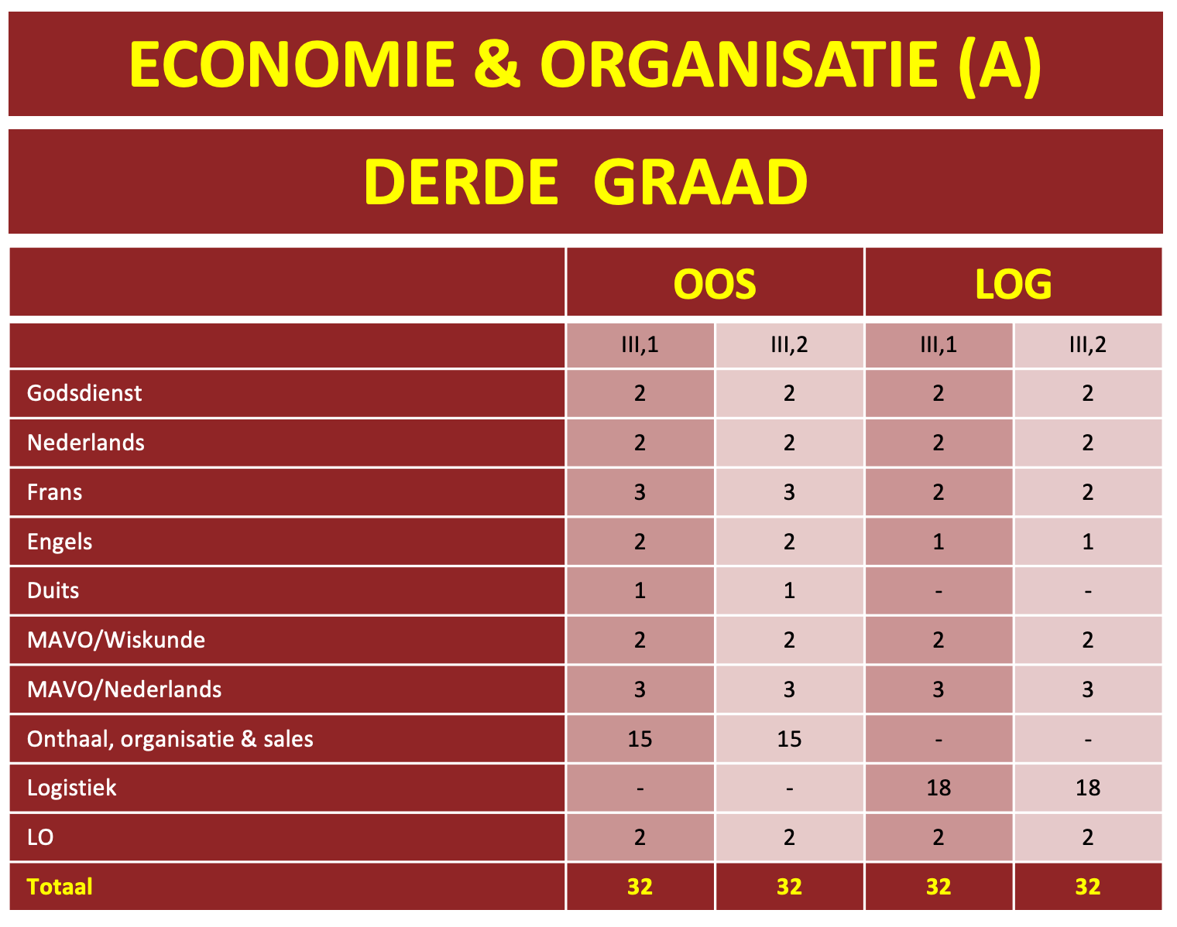

Slide 79
Vragen?

Slide 80
Infoavond dinsdag 16 april 2024 Open dag zondag 26 mei 2024

